Slide 1



Créez et utilisez une base de données immobilière avec SQL
Zaidi Mohamed

Slide 2

Contexte du projet
Objectif : Intégrer et analyser les données immobilières en France
Données DVF (Demande de Valeurs Foncières)
Données INSEE (recensement population)
Données géographiques (communes, régions, etc.)

Slide 3
Travaux demandés avant la réunion :
Dictionnaire des données → Remplir le modèle pour les jeux de données reçus
Schéma relationnel à jour → Intégrer les données sur la région et la population → Respecter la 3NF (forme normale 3)
Conformité RGPD → Vérifier l'absence de données personnelles → Garantir sécurité et conservation adaptée
Support de présentation → Présenter les travaux, choix de modélisation et les requêtes SQL

Slide 4

Stratégie de sauvegarde & conformité RGPD
Conformité RGPD
Nos tables (Bien, Vente, Commune, Région) ne contiennent aucune donnée à caractère personnel
Stockage sécurisé et chiffré de l’intégralité des bases de données
Conservation adaptée aux besoins projet, sans durée excessive ni archivage inutile

Slide 5
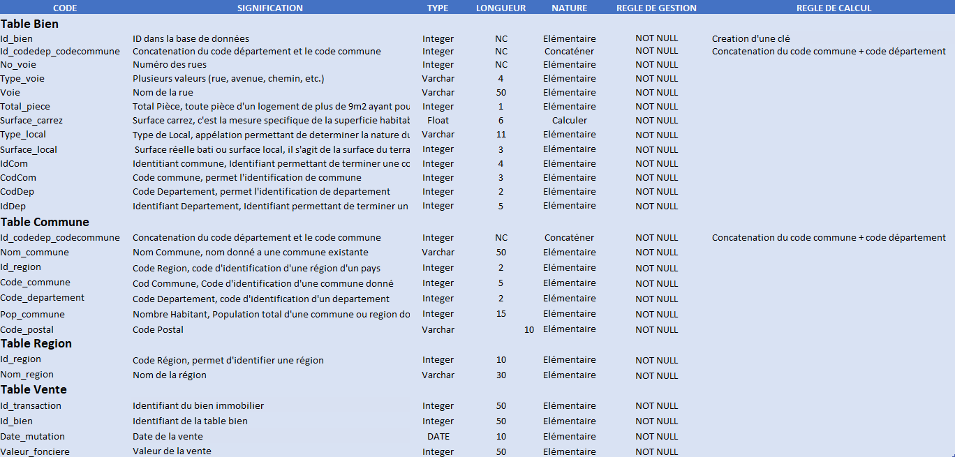

Extrait du dictionnaire des données

Slide 6
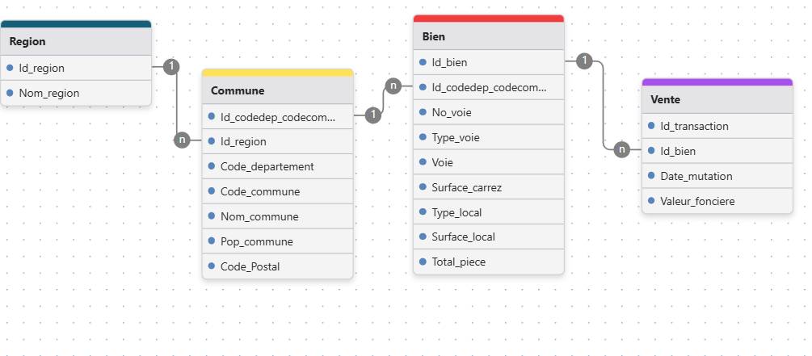
Schéma relationnel normalisé (3NF)
Mon schéma est en 3NF car toutes les données sont atomiques, sans redondance. Les dépendances fonctionnelles sont directement liées aux clés primaires, sans dépendance transitive. Les entités sont bien distinctes les unes des autres (biens, ventes, communes, régions)

Slide 7
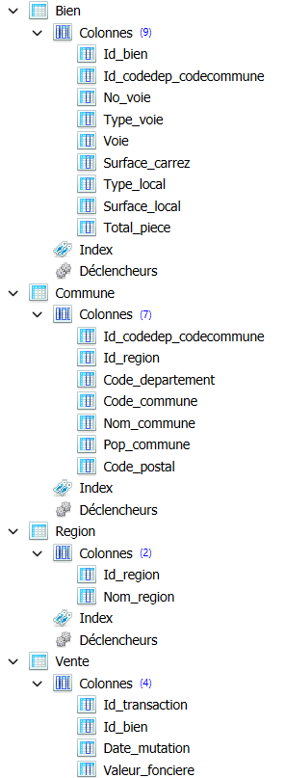
Base de données
Tables créées
Bien
Vente
Commune
Région

Slide 8
Liste des tables
Table Bien
Id_bien (INTEGER, PK) - Identifiant unique du bien
id_codedep_codecommune (VARCHAR, FK ->Table Commune) - Code unique de la commune
No_voie (VARCHAR) - Numéro de la voie
Type_voie (VARCHAR) - Type de voie (rue, avenue, etc.)
Voie (VARCHAR) - Nom de la voie
Total_piece (INTEGER) - Nombre total de pièces du bien
Surface_carrez (REAL) - Surface habitable du bien en m²
Surface_local (VARCHAR) - Surface totale du local
Type_local (VARCHAR) - Type du bien (appartement, maison, etc.)
Table Région
id_region (INTEGER, PK) - Identifiant unique de la région
Nom_region (VARCHAR) - Nom officiel de la région

Slide 9
Table Vente
Id_transaction (VARCHAR, PK) - Identifiant unique de la table vente
Id_bien (INTEGER, FK -> Table Bien) - Référence au bien vendu
Date_mutation (DATE) - Date de la transaction
Valeur_fonciere (REAL) - Prix de la transaction en euros
Table Commune
id_codedep_codecommune (VARCHAR, PK) - Identifiant unique de la table commune
Code_departement (VARCHAR) - Code du département
Code_commune (VARCHAR) - Code INSEE de la commune
Code_postal (VARCHAR) - Code postal
Nom_commune (VARCHAR) - Nom officiel de la commune
id_region (INTEGER, FK -> Table Région) - Référence à la région
Code_postal (VARCHAR) – Code postal de la commune

Slide 10
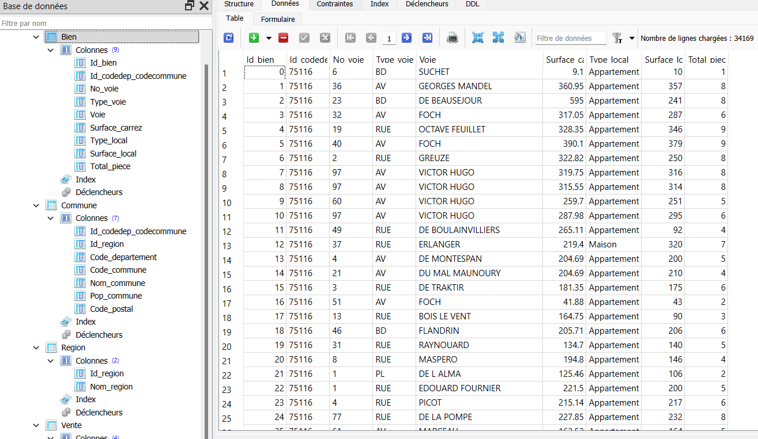
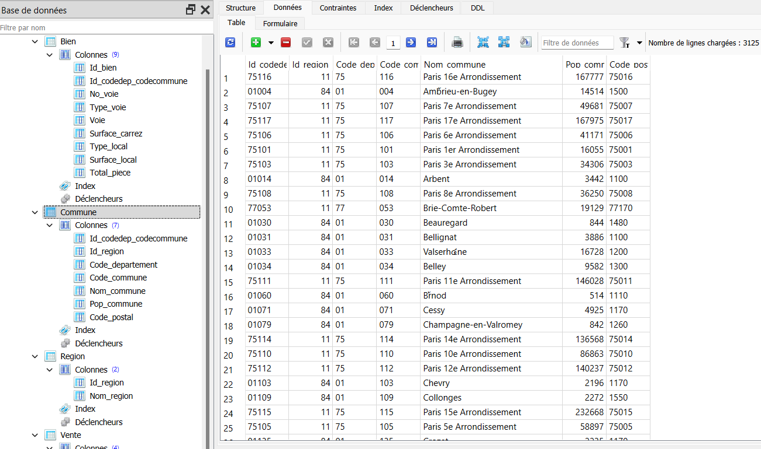

Slide 11
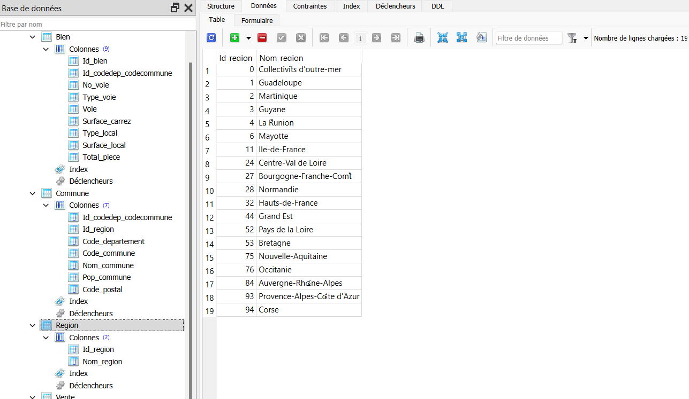
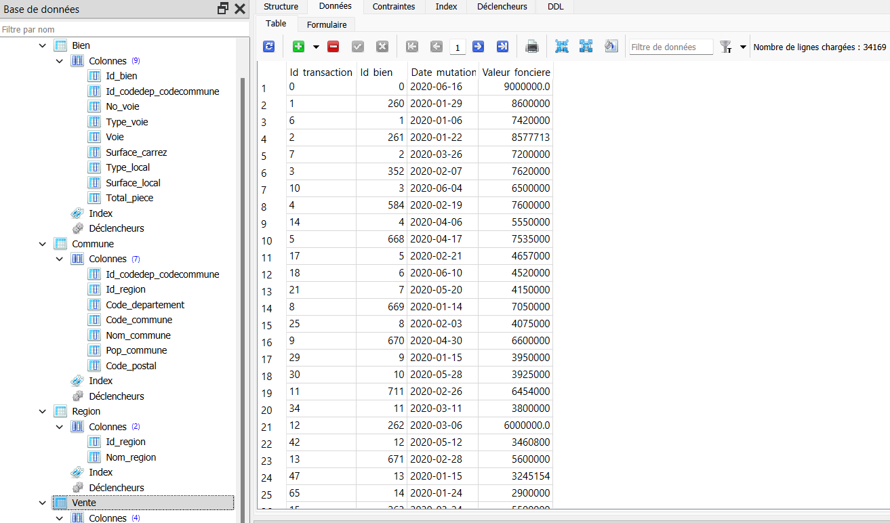

Slide 12
Modifications
Ajout de la table Région : Chaque commune est associée à une région, ce qui évite la redondance des noms de région dans plusieurs communes.
Respect de la 3NF :
Chaque table dépend uniquement de sa clé primaire.
Aucune donnée redondante entre les entités.
Les relations sont établies avec des clés étrangères bien définies.

Slide 13
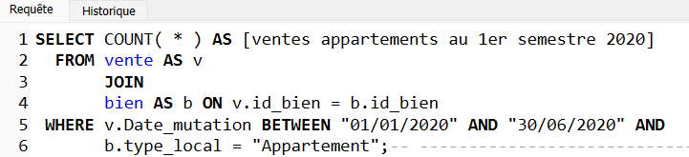
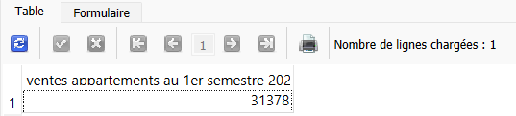
Requêtes SQL & résultats
Résultats Requête 1
1. Nombre total d’appartements vendus au 1er semestre 2020
Cette requête compte toutes les ventes d'appartements entre janvier et juin 2020

Slide 14
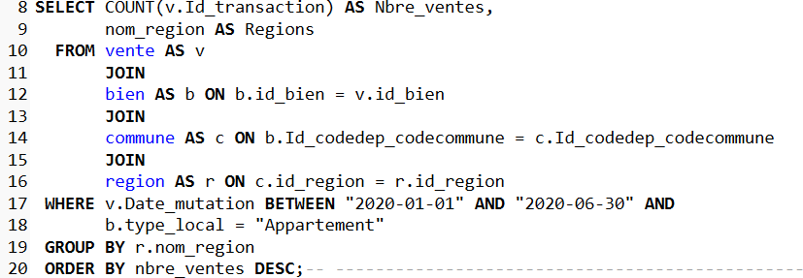
Requêtes SQL & résultats
Résultats Requête 2
2. Le nombre de ventes d’appartement par région pour le 1er semestre 2020
Regroupe les ventes d’appartements par région sur le 1er semestre 2020.

Slide 15
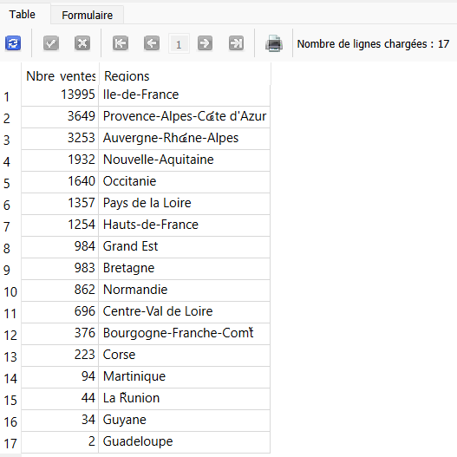

Slide 16
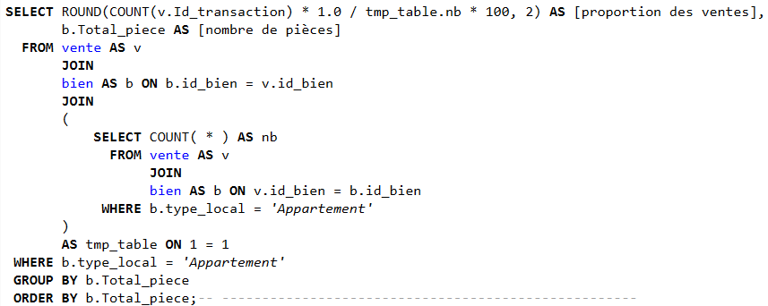
Requêtes SQL & résultats
Résultats Requête 3
3. Proportion des ventes d’appartements par le nombre de pièces
Calcule le pourcentage de ventes selon le nombre de pièces

Slide 17
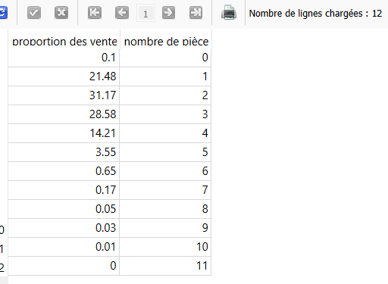

Slide 18
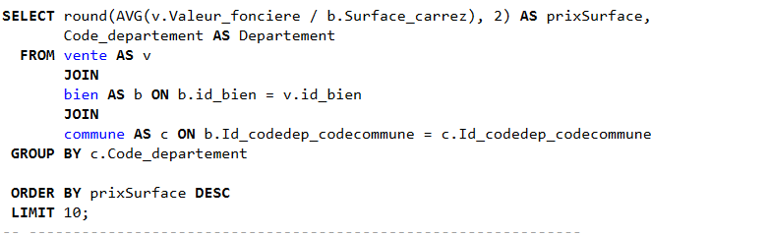
Requêtes SQL & résultats
Résultats Requête 4
4. Liste des 10 départements où le prix du mètre carré est le plus élevé
Calcule le prix moyen au m² dans chaque commune. Classe les communes les plus chères en France

Slide 19
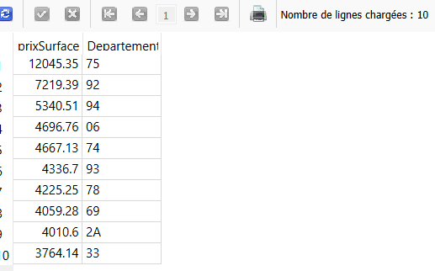

Slide 20
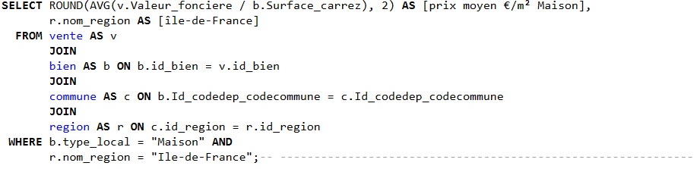

Requêtes SQL & résultats
Résultats Requête 5
5. Prix moyen du mètre carré d’une maison en Île-de-France
Filtre les maisons vendues en Île-de-France

Slide 21
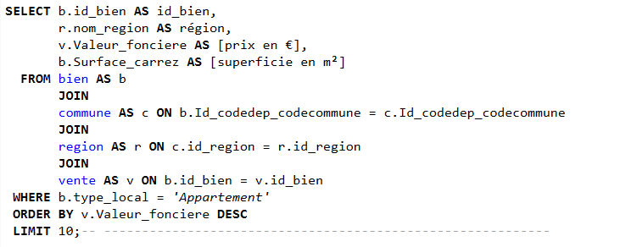
Requêtes SQL & résultats
Résultats Requête 6
6. Liste des 10 appartements les plus chers avec la région et le nombre de mètres carrés

Slide 22
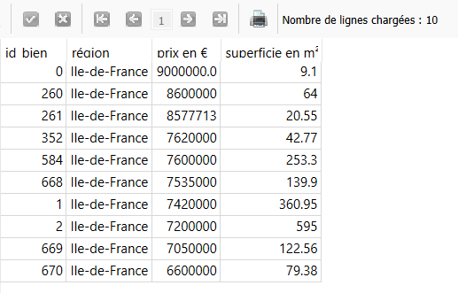

Slide 23
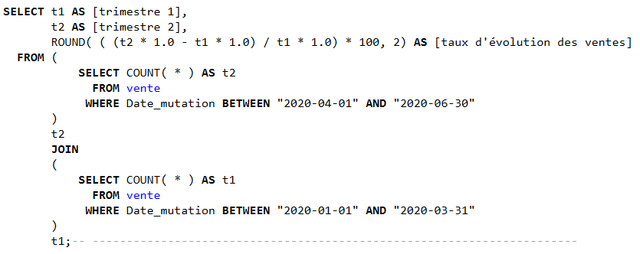

Requêtes SQL & résultats
Résultats Requête 7
7. Taux d’évolution du nombre de ventes entre le premier et le second trimestre de 2020
Compare le nombre de ventes entre le 1er et le 2e trimestre 2020. Calcule l’évolution en pourcentage

Slide 24
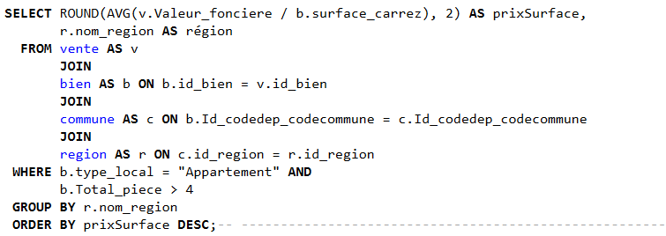
Requêtes SQL & résultats
Résultats Requête 8
8. Le classement des régions par rapport au prix au mètre carré des appartement de plus de 4 pièces

Slide 25
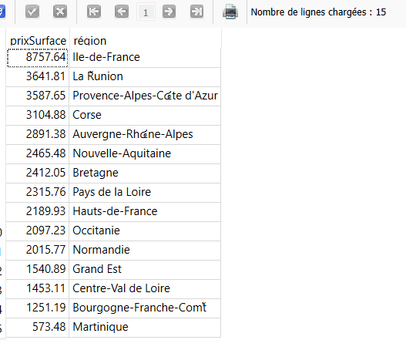

Slide 26
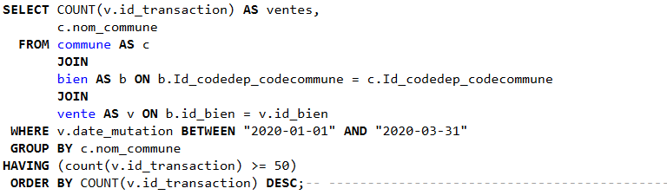
Requêtes SQL & résultats
Résultats Requête 9
9. Liste des communes ayant eu au moins 50 ventes au 1er trimestre
Filtre les communes ayant eu un fort volume de ventes début 2020. Seuil fixé à 50 ventes minimum.

Slide 27
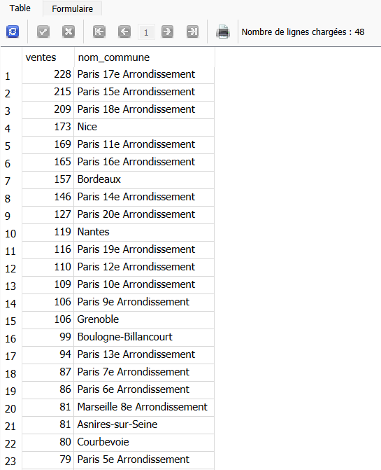
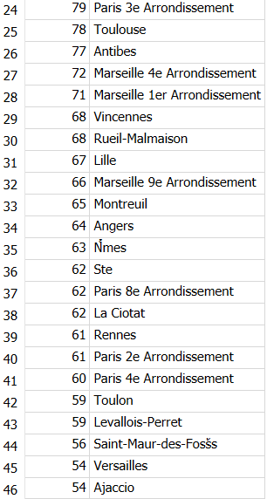


Slide 28

Requêtes SQL & résultats
Résultats Requête 10
10. Différence en pourcentage du prix au mètre carré entre un appartement de 2 pièces et un appartement de 3 pièces
Compare le prix au m² des appartements 2 pièces vs 3 pièces. Donne l’écart en pourcentage

Slide 29
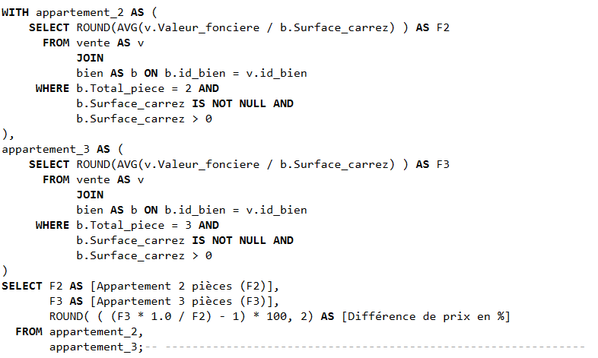

Slide 30
Requêtes SQL & résultats
Résultats Requête 11
Les moyennes de valeurs foncières pour le top 3 des communes des départements 6, 13, 33, 59 et 69
Pour 5 départements, affiche les 3 communes avec les biens les plus chers. Classement par moyenne de la valeur foncière
Cette requête sélectionne les trois communes les plus chères en termes de valeur foncière moyenne dans les départements 6, 13, 33, 59 et 69. Elle utilise un classement (RANK()) pour attribuer un rang aux communes, en prenant en compte les égalités dans les prix moyens.

Slide 31
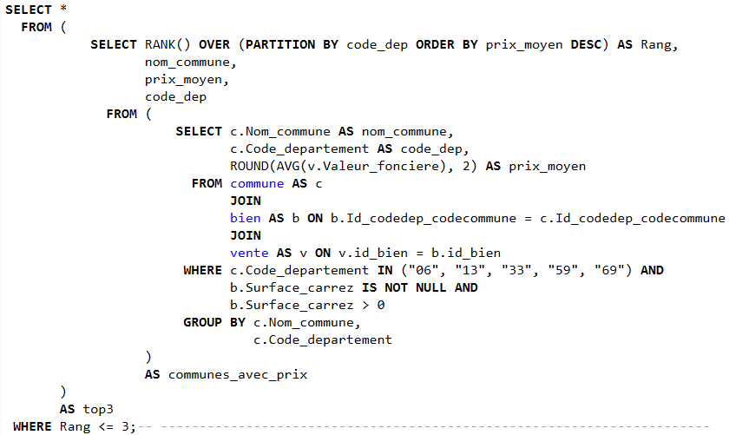

Slide 32
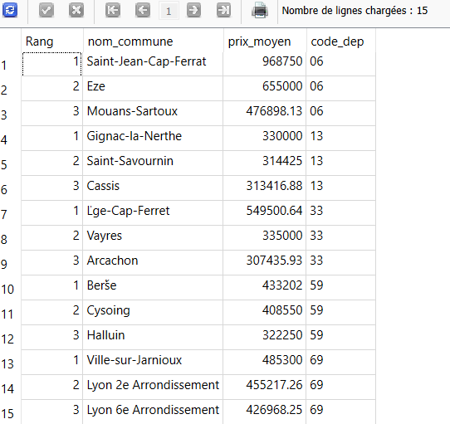

Slide 33
Requêtes SQL & résultats
Résultats Requête 12 :
12. Les 20 communes avec le plus de transactions pour 1000 habitants pour les communes qui dépassent les 10 000 habitants
Normalise le nombre de ventes par rapport à la population (> 10 000 hab.). Identifie les communes où la pression immobilière est la plus forte
Cette requête identifie les 20 communes de plus de 10 000 habitants où le nombre de ventes rapporté à la population est le plus élevé. Le calcul du ratio est fait en divisant le nombre de ventes par la population municipale.

Slide 34
